Slide 1
Электроэнергетика России после РАО «ЕЭС»…
частное и государственное, регулируемое и нерегулируемое, «старое» и «новое»
Сообщение для 6-х Лебедевских чтений, Москва, 15 мая 2010 года
Александр Школьников

Slide 2
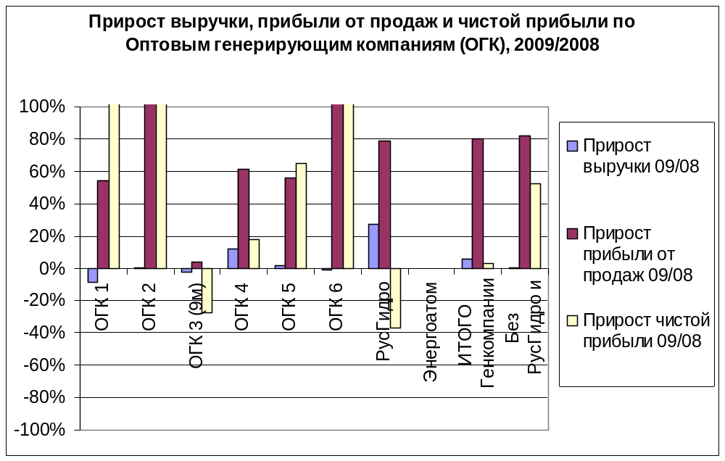
1.1. Финансовые результаты частных и государственных энергокомпаний за 2009 год: почему кризисный год и снижение потребления не помешали значительному росту показанной прибыли?
В 2009 году уровень либерализации (доля нерегулируемых цен) достиг 50%, в 2010 – возрастет до 80%, а с 2011 года – до 100% для юридических лиц.
Население пока будет на регулируемом тарифе…
Не смотря на снижение выработки тепловыми электростанциями на 9,3% из-за кризиса, рост цены газа на 25%, невысокий уровень цен на оптовом рынке, большинство генераторов резко сократили затраты и увеличили прибыль.

Slide 3
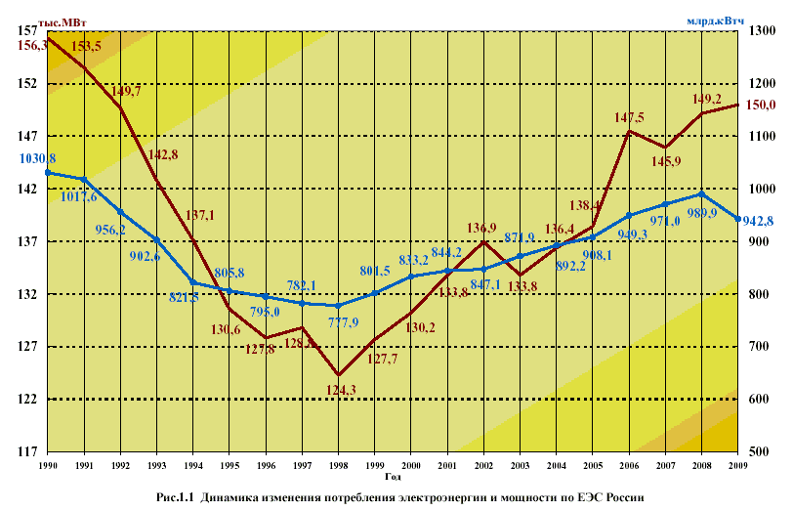
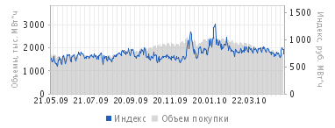
1.2. Почему зиму 2009-2010 года энергосистема прошла легче и «незаметнее», чем зиму 2006-2007?
Цены реагировали на повышение спроса зимой 2009-2010
Зима 2009-2010 была холоднее обычного, потребление мощности превысило уровень аномально морозной зимы 2005-2006 года. Несмотря на потерю самой мощной станции – СШ ГЭС, в эту зиму «предложения мощности» хватало.

Slide 4
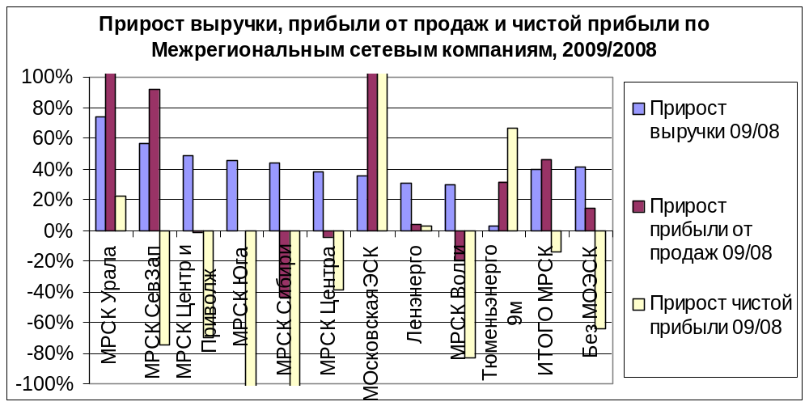
1.3. Финансовые результаты 100% регулируемых межрегиональных сетевых компаний за 2009 год: «прячем прибыль».
Сетевые компании, получив увеличение прибыли от продаж в 2009 году благодаря росту тарифов, «прочими расходами» уменьшили чистую прибыль до минимума. За исключением Московской объед.сетевой компании и Тюменьэнерго.
Сетевым компаниям выгодно «раздувать расходы», иначе в следующем периоде регулирования не поднимут тариф на передачу.

Slide 5
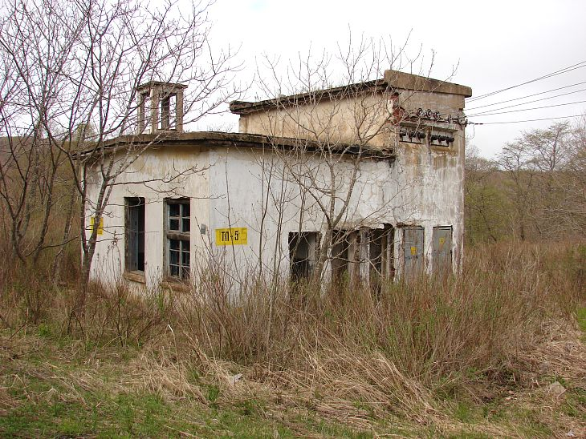
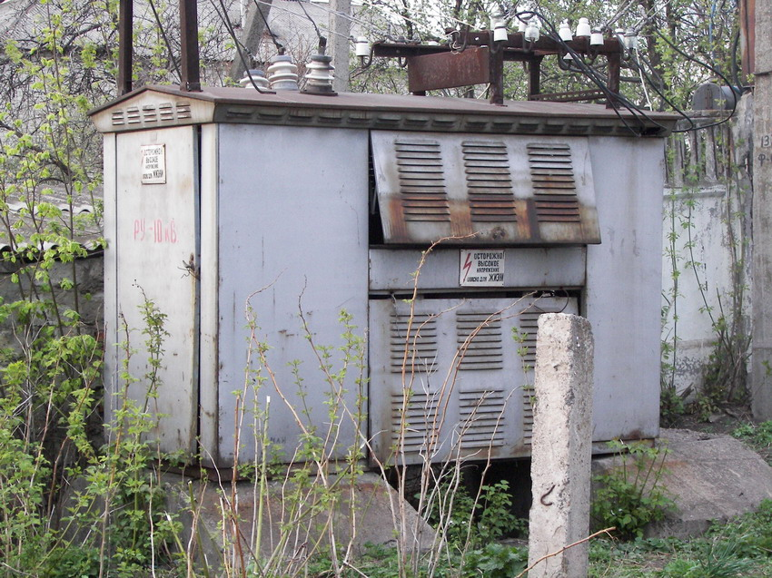
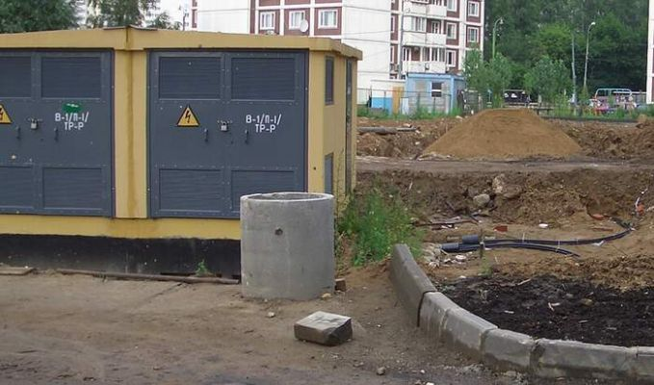
1.4. Госрегулирование сетевых компаний: увы, все эти объявления – фотомонтаж…
Требуется замена на более мощную! 70% дополнительной мощности – ваша!
Подключу до 200 кВт в обмен на ремонт. Тел. Ххх-хх-хх
Сетевики не заинтересованы предлагать на рынок свободные мощности…
Есть свободные мощности! Недорого! Подключение в течение 2 дней! Тел. Ххх-хх-хх

Slide 6
2. Госрегулирование после РАО «ЕЭС»: опережающий рост тарифов государственных компаний над тарифами частных. +Насколько государственные энергокомпании – государственные?
- Выручка частных ОГК и ТГК практически не выросла в 2009 году (снижение потребления и невысокие цены из-за кризиса, ограничение в росте регулируемой части тарифов). Увеличение цены газа для них произошло примерно на четверть. При этом почти все ОГК и ТГК показали увеличение прибыли.
Выручка государственного Росэнергоатома удвоилась за 4 года (благодаря повышению тарифа на мощность + сбытовые компании обязаны гарантированно оплачивать его в 2-3 раза более дорогую мощность), прибыль практически не увеличивается;
Выручка РусГидро в 2009 году выросла на 28% благодаря лучшим условиям участия в рынке (сбытовые компании обязаны гарантированно оплачивать ее дорогую мощность), при рентабельности продаж 38% (среднерыночная около 7%).
Это произошло несмотря на потерю мощности СШ ГЭС! Чист.приб 10 млрд.руб., причем убыток от потери оборудования СШ ГЭС 4,7 млрд., закупка электроэнергии в счет выполнения обязательств поставки 2,6 млрд. Кроме того, убыток от переоценки акций ОГК-1 составил 21,7 млрд. руб.! Стоимость восстановления СШ ГЭС 37 млрд.руб.
- Регулируемый тариф Федеральной сетевой компании (ФСК) возрастет в 2010-2012гг (за 3 года) в 2,5 раза!
Оптовые генерирующие компании (ОГК) и территориальные генерирующие компании (ТГК)
в основном частные, находятся в худших условиях по параметрам регулирования, чем государственные Росэнергоатом, РусГидро, и ФСК.
При этом частные компании показывают лучшую динамику прибыли!

Slide 7
3.1. Инвестиции: помните, мы вам дали денег? Где же новые электростанции?… И где деньги?...
3.2. Рынок на рознице: и хочется, и колется…
- А вдруг вырастут цены на электроэнергию?
- Предлагают создать региональных «надзирателей» и «разруливателей» рынка.
3.3. Энергосбережение: компании ждут денег от бюджета, правительство – инвестиций от компаний.
Главная интрига сезона: когда, кому и как будут раздавать деньги на энергосбережение? Один лишь Баба-Яга Кудрин против.
3.4. Даешь инновации! …А деньги даешь?
(Та же ситуация, что и с энергосбережением, единственное отличие – непонятно, что за «инновации»…)
Государство хочет, чтобы все работало эффективно, как на рынке, но управляемо и под его руководством.

Slide 8
4. Оптовый рынок: демократическое регулирование и совершенствование Большой Формулы.
На оптовом рынке существует ограниченная свобода:
- Генерирующие компании подают заявки на продажу электроэнергии в каждом часе по каждой точке поставки… но они не могут продавать мимо биржи… часть заявок с наиболее высокими ценами не участвует в расчете цены… Системный оператор имеет слишком большое влияние на загрузку, сопоставимое с результатами торговли на бирже;
Сбытовые компании, обслуживающие население (Гарантирующие поставщики, ГП) вынуждены «ценопринимать»;
ГП, купив энергию и мощность, продает ее потребителям по строго определенной «нерегцене», которая рассчитывается оператором рынка ежемесячно по Большой Формуле и публикуется на сайте биржи каждого 4-го числа месяца.
Совершенствование Большой Формулы – формально не госрегулирование, а «демократический выбор» участников рынка (Некомм.партнерство «Совет Рынка»)
Существуют регулируемые тарифы, доля которых уменьшается, нерегулируемые цены и свободные договора

Slide 9
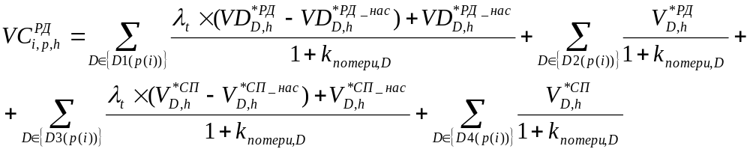
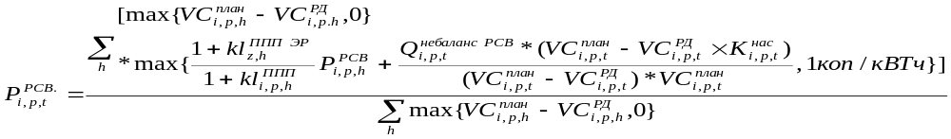
4. Оптовый рынок: демократическое регулирование и совершенствование Большой Формулы.
Регламент № 16 финансовых расчетов на оптовом рынке электроэнергии, doc-файл 12 Мб, 250 страниц

Slide 10
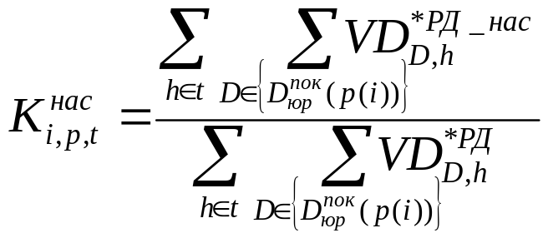
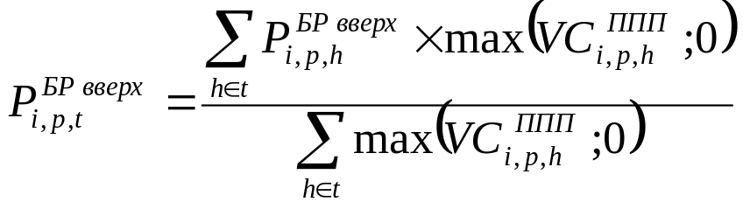


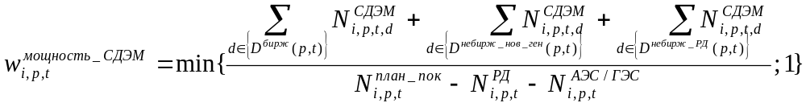
4. Далее…
если
если
Регламент № 16 финансовых расчетов на оптовом рынке электроэнергии, doc-файл 12 Мб, 250 страниц

Slide 11
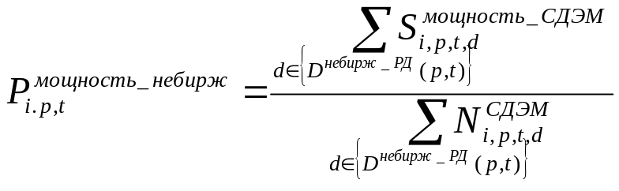
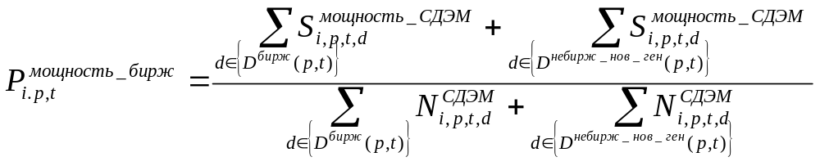
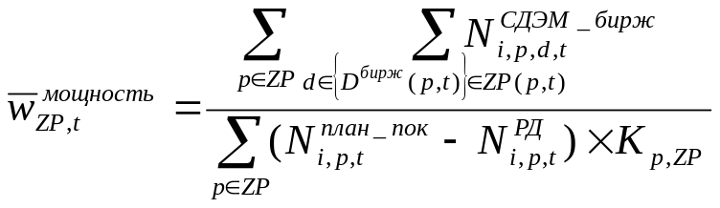
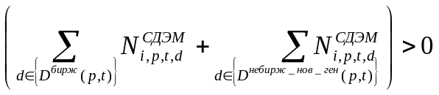
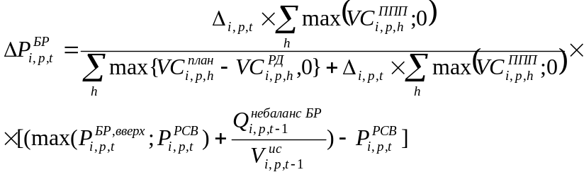
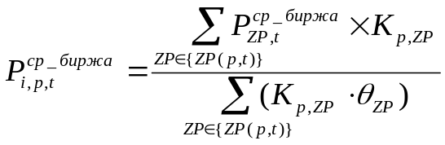
4. Далее…
если
Регламент № 16 финансовых расчетов на оптовом рынке электроэнергии, doc-файл 12 Мб, 250 страниц

Slide 12
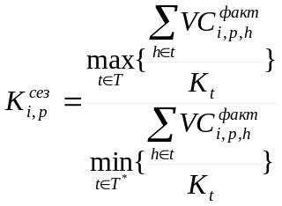
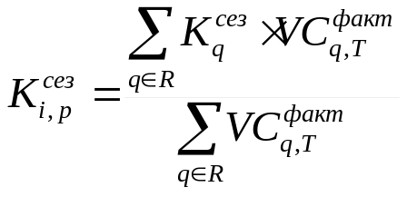
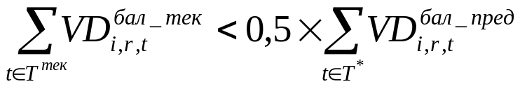
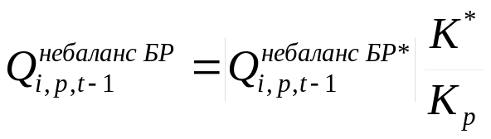
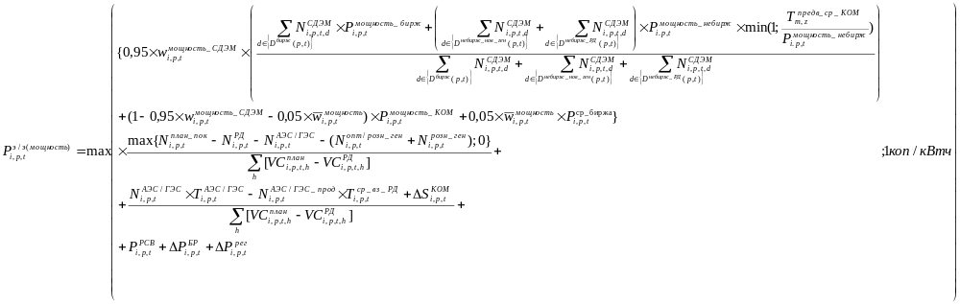
4. Далее…
Регламент № 16 финансовых расчетов на оптовом рынке электроэнергии, doc-файл 12 Мб, 250 страниц

Slide 13
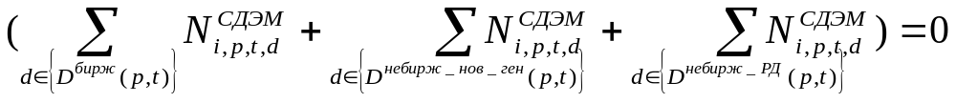
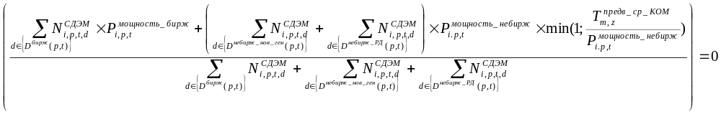
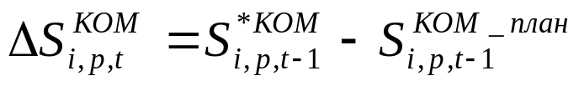
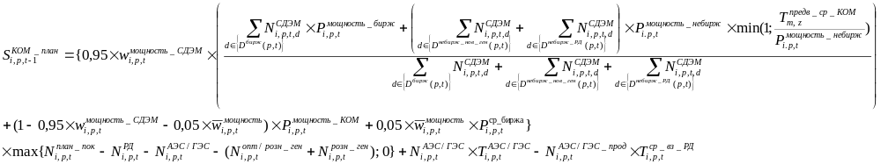
4. Далее…
В случае
составляющая
Регламент № 16 финансовых расчетов на оптовом рынке электроэнергии, doc-файл 12 Мб, 250 страниц

Slide 14
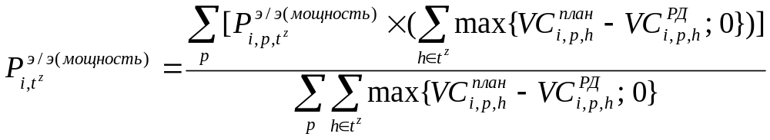
4. Далее…
Регламент № 16 финансовых расчетов на оптовом рынке электроэнергии, doc-файл 12 Мб, 250 страниц

Slide 15
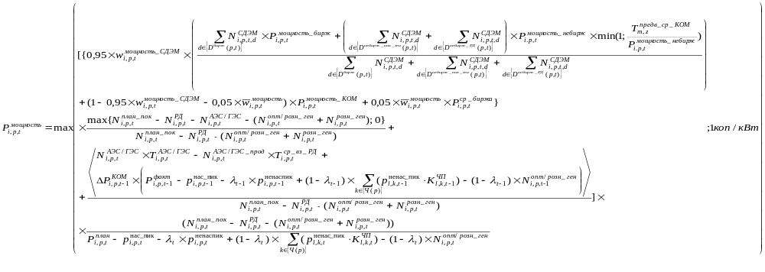
4. Далее…
Регламент № 16 финансовых расчетов на оптовом рынке электроэнергии, doc-файл 12 Мб, 250 страниц

Slide 16
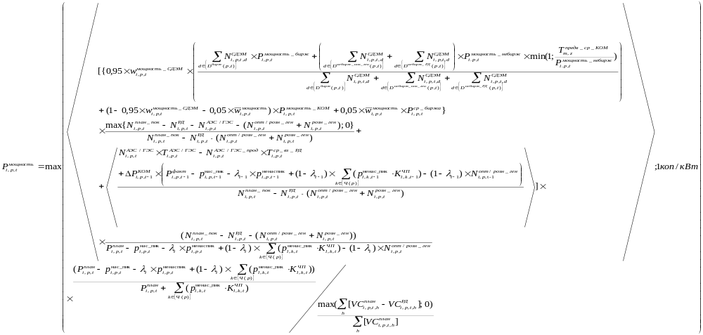
4. Пожалуй, на этом пока остановимся…
Регламент № 16 финансовых расчетов на оптовом рынке электроэнергии, doc-файл 12 Мб, 250 страниц

Slide 17
Электроэнергетика России после РАО «ЕЭС»…
СПАСИБО ЗА ВНИМАНИЕ!
avsh@smolen.ru
http://a-shkolnikov.livejournal.com/
А. Школьников

